Slide 1
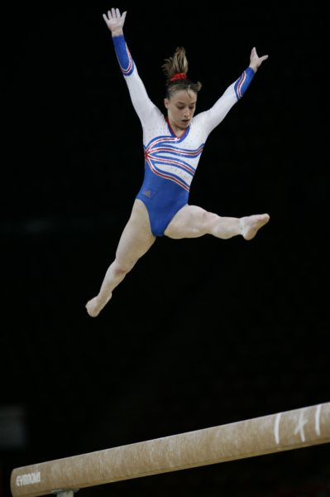
Informations du président
Occitanie 05 01 2019

Slide 2
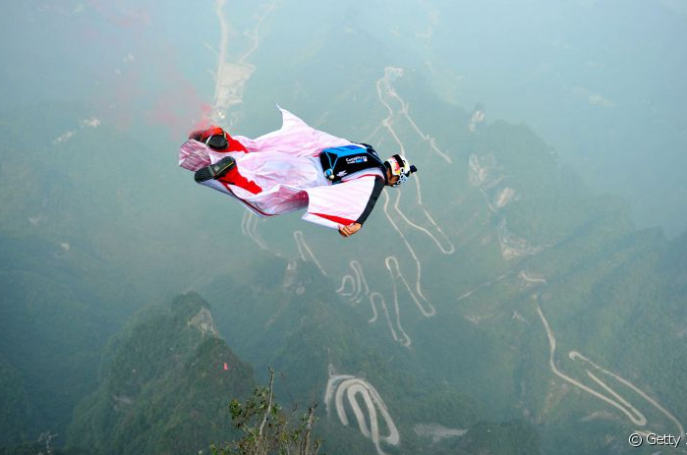
Nouvelle gouvernance : inquiétudes
Saut dans l’inconnu
Partage des informations depuis 1 an

Slide 3

Liées à notre actualité : la gouvernance

Slide 4
Liées à notre actualité : la gouvernance
Séminaire 1 : 6 sous thèmes : principe de délégation, gouvernance, marchandisation, numérique et sport, sport professionnel, handicap
Séminaire 2 : cohérence territoires, HN et territoires, CREPS, équipements, sport français en Europe, clubs pro et collectivités
- 4 scenarii de gouvernance: continuité, rupture, complémentarité Etat/ mouvement sportif/ collectivités, gouvernance partagée

Slide 6
Liées à notre actualité : quel avenir ? CAP 22
Rapport CAP 22 (Comité Action Publique) du 18 juillet :
« se réinventer pour mieux servir »

Slide 7
Rapport CAP 22 du 18/07/18
PARTIE 1 | NOS CONVICTIONS.
1 | Améliorer le service public tout en faisant des économies substantielles est possible
1.1 | Notre service public est un levier de cohésion sociale et d’attractivité.
1.2 | Le monde change, le service public doit s’y adapter
1.2.1 | Notre pays connaît des mutations profondes
1.2.2 | Du fait de ces changements, les Français attendent un service public renouvelé
1.3 | Les agents publics attendent cette transformation
1.4 | La dépense publique n’est pas soutenable
2 | Une transformation radicale est la seule manière d’y parvenir
PARTIE 2 et 3| CHANGER DE MODÈLE.
PROPOSITION 1 |Refonder l’administration autour de la confiance et de la responsabilisation
PROPOSITION 2 |Bâtir un nouveau contrat social entre l’administration et ses collaborateurs
PROPOSITION 3 |Investir dans le numérique pour offrir un service public augmenté,plus efficient et qui réinvente ses relations avec les usagers
PARTIE 4 I EVITER LES DEPENSES PUBLIQUES INUTILES
22 propositions au total, dont
Suppression du ministère des sports, en raison de la création d’une Agence Nationale du sport !!!!
- Extinction du corps des professeurs de sport
éléments convergents nombreux : propos ministre
concours, liste complémentaire
fuite du MS

Slide 8
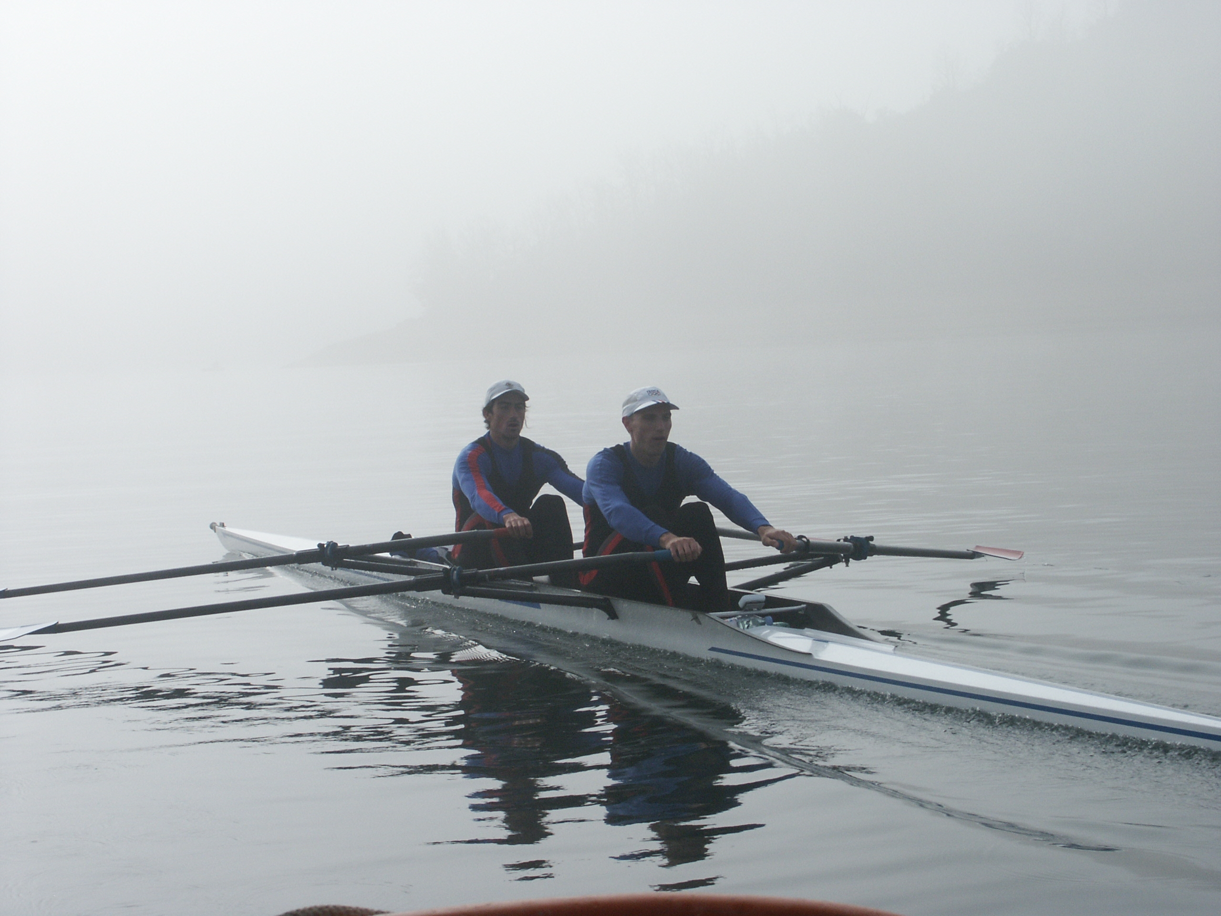
Fiches de mission MS du PLF 2019 (27 sept 2018):
- développer le service civique et l’action associative
- permettre la création de l’agence du sport
- poursuivre la préparation des JO et JP 2024

Slide 9

Liées à notre actualité : notre avenir
Financement problématique :
Budget des sports hors Solideo : 466 M€ contre 515 M€ en 2017 et 481 M€ en 2018
Part consacrée à la future agence : 262 + 15 = 277 M€ contre 310 M€ en 2017 pour le même périmètre,
à comparer à ce que le CNOSF demandait (400 M€)

Slide 10
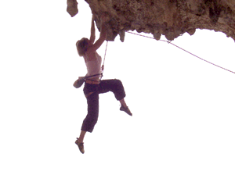
Liées à notre actualité : quel avenir ?
Le 23 octobre, le gouvernement acte la fin du CNDS, par un amendement; remplacé par une agence nationale du sport; qui devra être créée au plus tard le 01/09/2019
Le produit des 3 taxes lui sera transféré ( paris sportifs, jeux de loterie, droits de retransmission), avec relèvement de la taxe Buffet seulement de 15 millions d’euros

Slide 11
Concernant le CNDS national

Slide 12
CNDS territorial

Slide 13
Liées à notre actualité : notre avenir
Rapport « nouvelle gouvernance du sport » Bayeux – Lefèvre
remis à la ministre le 16/10
Après un an de travaux, séminaires
Objectifs: # le sport a besoin d’une révolution
# doubler le nombre de médailles aux JO et JOP de Paris
# 3 millions de pratiquants supplémentaires (et non des licenciés)
Au niveau national, une agence unique : 4 acteurs pour le comité de de pilotage, pour
« la haute performance sportive »,
« le développement des pratiques »

Slide 14
L’agence

Slide 15
Un avenir incertain pour les fédérations
Tout semble déjà préparé, sans marge de manœuvre :
« vers un ministère des sports et non plus un ministère des fédérations »
gouvernance des fédérations : limitation des mandats, vote des clubs
Financement des acteurs non fédérés par l’agence nationale
3 millions de pratiquants ( et non de licenciés)
« le but est d’augmenter le nombre des pratiquants et non celui des adhérents »(Sénat 22 octobre)
l’évaluation / notation des fédérations par des agences extérieures ou la mise en place de normes (type AFNOR).
Décrets en cours d’élaboration; le premier sur…

Slide 16
Liées à notre actualité : notre avenir
Au niveau territorial :
Des conférences régionales du sport
Pour définir le projet sportif territorial : haut niveau, sport professionnel, équipements sportifs structurants, égalité d’accès à la pratique; mai quel rôle pour les fédérations ?
Des conférences des financeurs : pourrait constituer « un guichet unique » pour les clubs et les acteurs du sport (non fédérés) et limiterait les appels à projets, à travers 2 voies fléchées : politique fédérale et politique sportive régionale
Mais IdF, HdF, non informés !
« Le projet territorial fédéral ainsi conçu serait présenté à l’agence nationale qui aurait vocation à le financer au titre de la performance sportive et au titre du développement de la pratique sportive dans le cadre de ses priorités ».
La présentation du projet de loi « Sports et Société » pourrait avoir lieu au cours du premier trimestre 2019.

Slide 17
Un avenir incertain pour les fédérations
Tout semble déjà préparé, sans marge de manœuvre :
Fusion de l’IG du MS (22 inspecteurs généraux) avec l’IG de l’éducation nationale (150)
CTS invités à aller vers la retraite, le privé, ou les régions. Seuls DTN et DTNa au sein d’une fédération pour des raisons d’éthique et de bonne application de la politique d’Etat
CTS interfédéraux dans les régions, ou préfectures ou CREPS ?
Situation de détachement d’experts avec financement par l’Agence, niveau national ?
Disparition des DD JSCS et autres DDI
- Vers un ministère sans corps d’inspection, sans cadres et sans services déconcentrés?

Slide 18
Un avenir incertain pour les fédérations
Tout semble déjà préparé, sans marge de manœuvre, avec CAP 22 :
Perte de contrôle du président du CNOSF, échec pétition,
Pilotage par ex DS actuelle Dircab, P.Bayeux vers privatisation:
Pratiquants , pourquoi une licence ?
Fédérations discréditées par : vécu de la ministre, X de mandats,
Disparition des CTS, détachement; cadres privés…historique compliqué
Agence pour pilotage HN: 30% Etat qui en vaut 60% = quelle autonomie ?
=> Mécontentement de fédés Olympiques

Slide 19
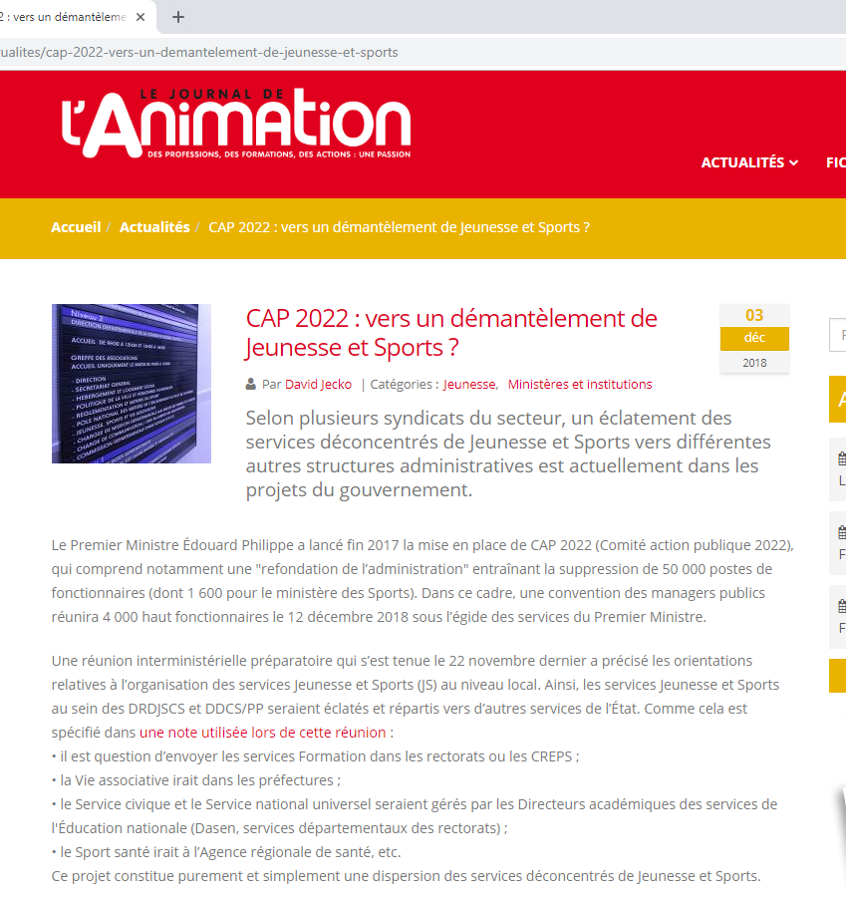
Actualités ?
Depuis le 12 décembre disparition serait confirmée des DD et DR du Ministère des sports

Slide 20
Au total : en plein flou, et révolution par conséquent : il est nécessaire de resserrer nos liens trop autonomistes et trop coûteux
- part territoriale fusionnée (Rég + Dép), voire unique de la licence
- région accompagne ses départements dans ses actions propres
- national accompagne ses régions dans leurs actions propres
- mettre de la cohérence entre les différents acteurs publics du sport sur les territoires, mais aussi entre nous
= Intérêt supérieur du Tennis de Table pour l’avenir

Slide 21
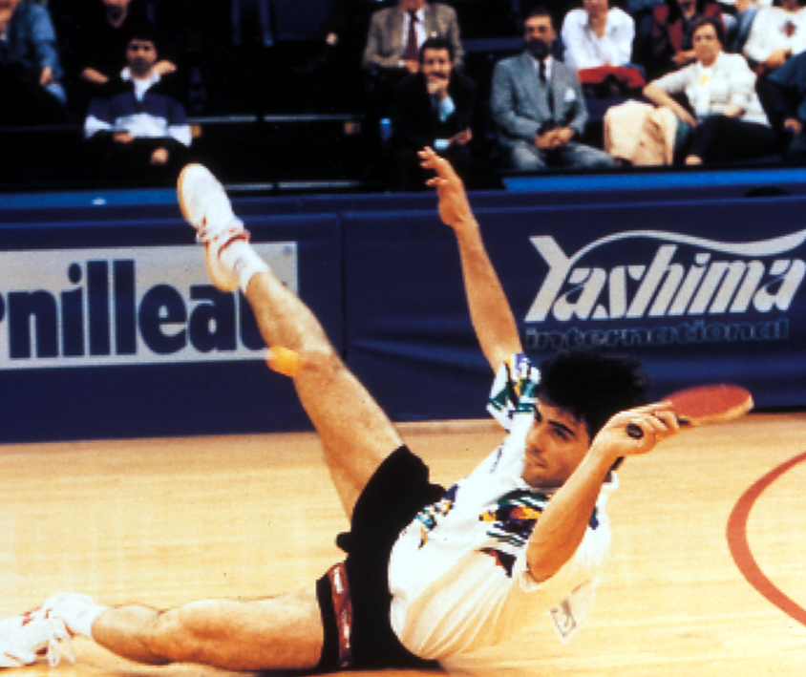
ÊTRE SOLIDAIRE, ÊTRE ENSEMBLE, ÊTRE UNE FEDERATION

Slide 22

Je vous remercie pour votre attention

